Slide 1
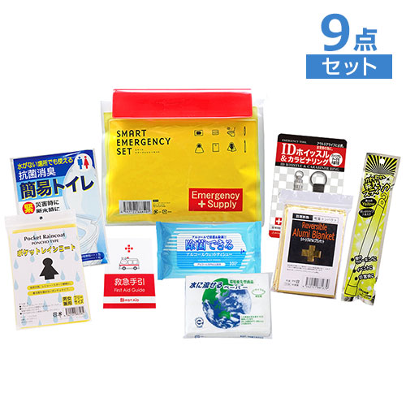
【提案書】
スマートエマージェンシーセット SH-16
特徴
防災キャンペーンやイベントのノベルティとして人気の高い、いざという時に役立つ、レインコートや除菌ウェットティッシュ、抗菌消臭トイレなど、救急アイテムを防水ポーチに詰めたセットです。
納期
納期スペース
仕様
サイズ：防水ポーチ：233×195mm
包装：ポリ袋入
お見積
お見積りスペース

